Slide 1
Análisis de Campañas de Marketing Bancario
Trabajo Final – Data Science2
Ferino Guillermo | Comisión 75690

Slide 2
Abstracto
Se analiza un conjunto de datos proveniente de campañas de marketing de una entidad bancaria portuguesa. El objetivo es predecir la aceptación de un producto financiero basándose en características del cliente como educación y saldo bancario.

Slide 3
Hipótesis del Proyecto
¿Es posible predecir si un cliente aceptará la oferta de un depósito a plazo según sus características personales y financieras?
Variables clave: nivel educativo, saldo bancario, resultado de campaña previa.

Slide 4
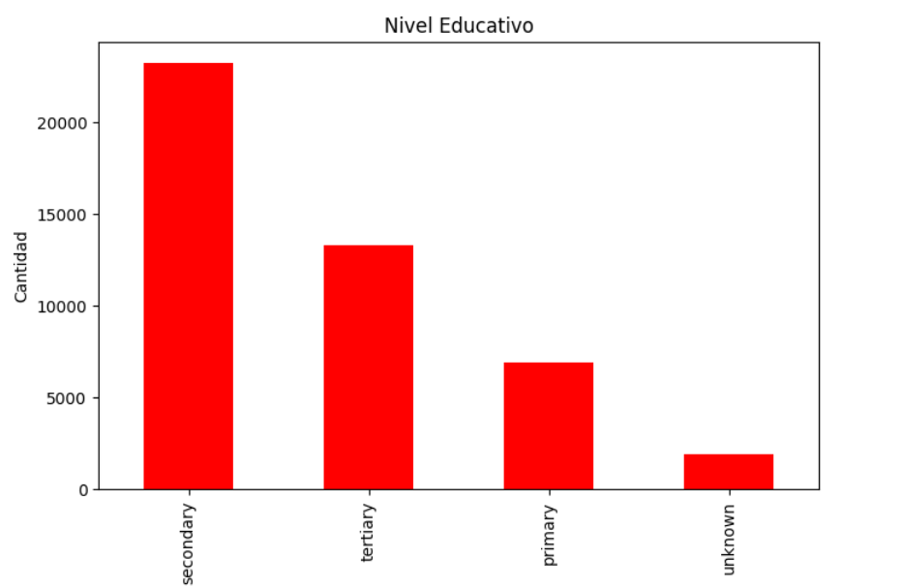
Exploración de Datos
- Nivel educativo predominante: Secondary (23.202 clientes)

Slide 5
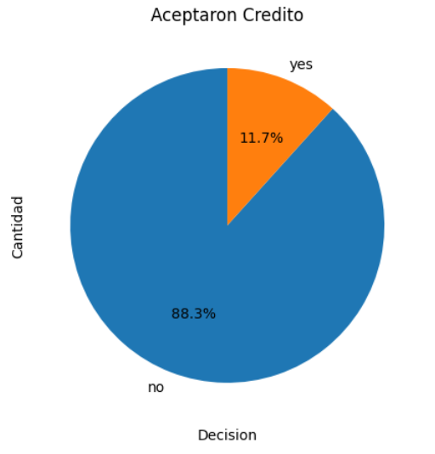
Exploración de Datos
- Alta proporción de rechazos: 39.922 clientes dijeron 'No'

Slide 6
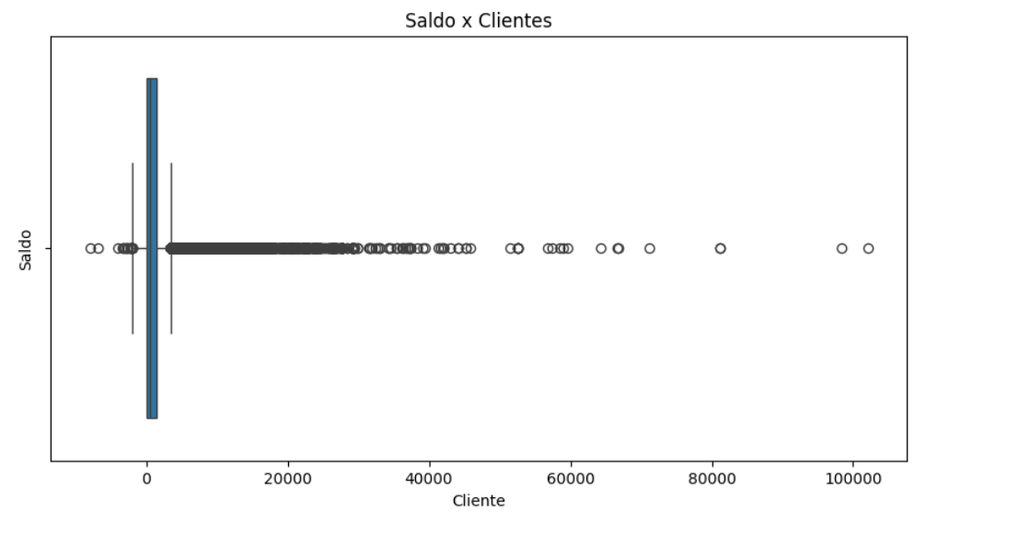
Exploración de Datos
- Saldo bancario mayoritariamente en 0€, aunque hay casos con >100.000€

Slide 7
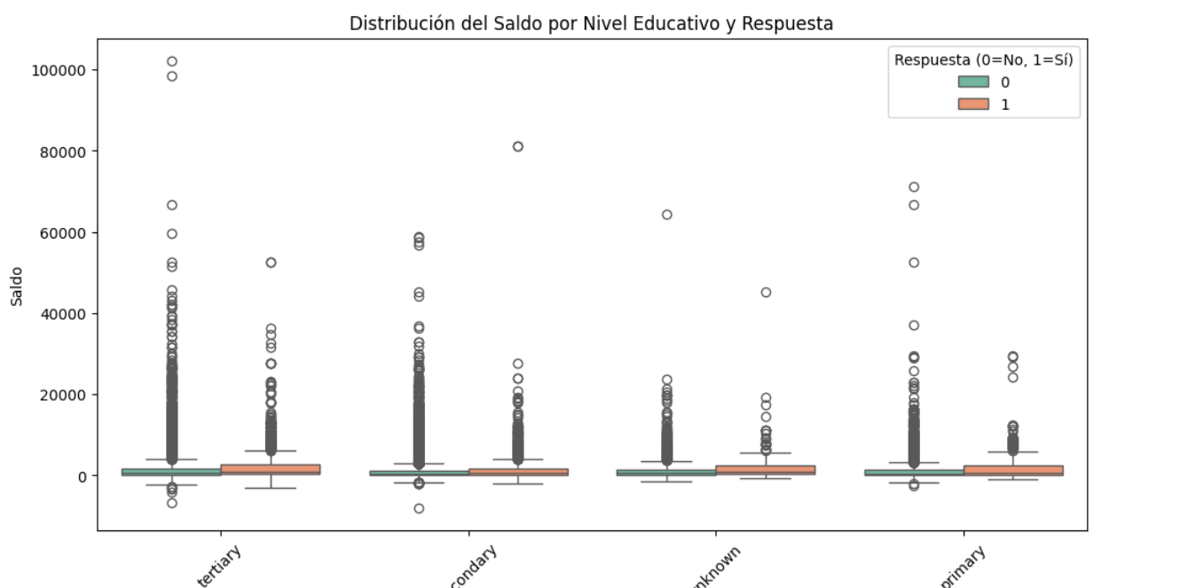
Visualizaciones Realizadas
- Distribución de aceptación por nivel educativo mas saldo en cuenta.

Slide 8
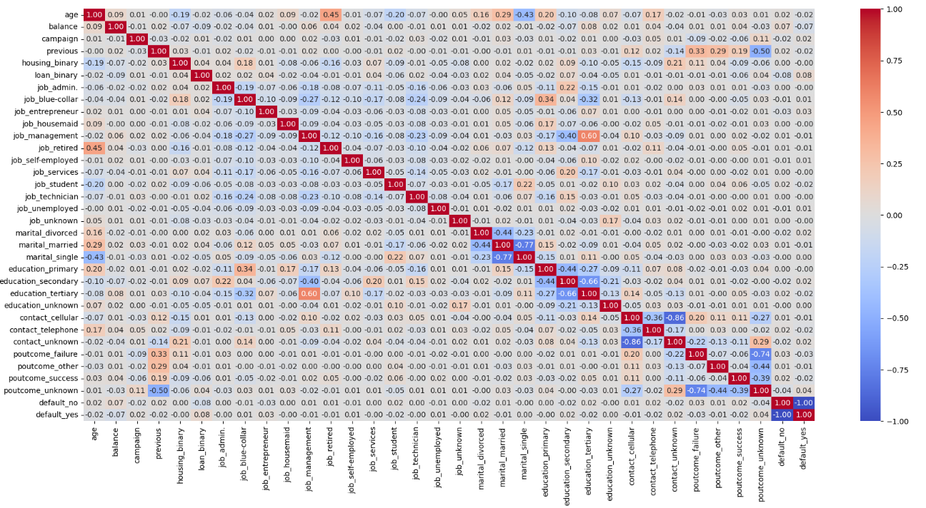
Visualizaciones Realizadas
- Correlaciones entre variables numéricas

Slide 9
Insights Relevantes
- Clientes con educación 'Tertiary' muestran mayor aceptación relativa.
- La mayoría con educación 'Secondary' tiene saldo nulo.
- Clientes con saldo muy alto no necesariamente aceptan la oferta.
- La variable 'balance' tiene alta dispersión, con mediana en 0.

Slide 10
Modelado Predictivo
Fase 1: Se entrenaron modelos de clasificación:
Regresión logística
Árbol de decisión
Random Forest
Evaluación con métricas de precisión, recall y F1 score.

Slide 11
Modelado Predictivo
Fase 2: Se entrenaron modelos de clasificación:
Random Forest (Optimizado): Modelo de ensamble basado en múltiples árboles.
Bagging: Técnica que reduce varianza promediando predicciones de modelos base.
Boosting (AdaBoost): Corrige errores iterativamente, mejora rendimiento en clases difíciles.
Optimización de hiperparámetros: Se aplicaron GridSearchCV y RandomizedSearchCV para mejorar rendimiento.
Validación cruzada: Confirmó estabilidad del modelo.

Slide 12
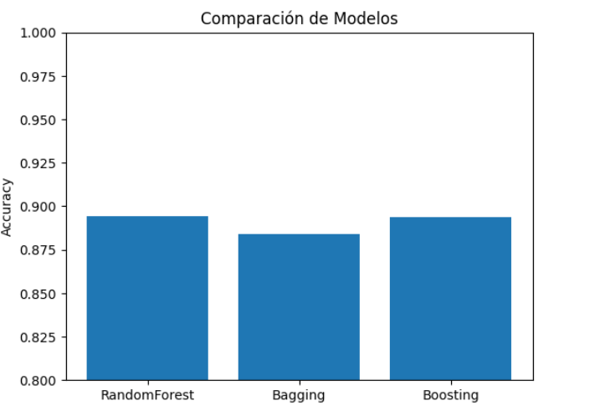
Comparación de Modelos
.El gráfico confirma la estabilidad de los modelos. El uso de boosting permite mejorar ligeramente respecto a bagging, alineándose con la teoría de que AdaBoost corrige errores de clasificación de iteraciones anteriores.

Slide 13
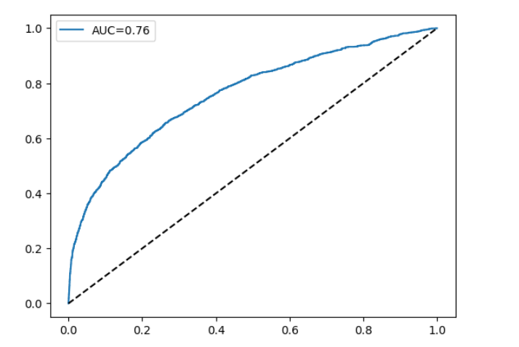
Comparación de Modelos
La curva ROC muestra un AUC de 0.76, indicando que el modelo tiene una buena capacidad para distinguir entre clientes que aceptan y que no aceptan el producto

Slide 14
Conclusion Final
Segunda fase (Modelos avanzados y optimización)
En la segunda etapa, se aplican técnicas avanzadas de Machine Learning, incluyendo:
Random Forest optimizado mediante GridSearchCV y RandomizedSearchCV.
Modelos de ensamble: Bagging y Boosting (AdaBoost).
Optimización de hiper parámetros, normalización de variables y validación cruzada.
Resultados obtenidos:
Random Forest optimizado alcanzó accuracy ≈ 0.894 y un mejor equilibrio entre precisión y recall.
AdaBoost (Boosting) mostró un rendimiento muy similar (accuracy ≈ 0.894), confirmando la eficacia de los métodos de ensamble.
Bagging tuvo un desempeño ligeramente inferior (accuracy ≈ 0.884), aunque igualmente robusto.
Las curvas ROC-AUC y validación cruzada confirmaron que estos modelos son estables y superiores a los iniciales.
Conclusión final sobre la hipótesis
El análisis demostró que, mediante técnicas de optimización y ensamble, es posible mejorar significativamente el rendimiento de los modelos predictivos. Aunque el dataset sigue presentando un fuerte desbalance que afecta el recall de la clase positiva, los resultados obtenidos en la segunda fase validan parcialmente la hipótesis inicial, evidenciando que los métodos avanzados permiten realizar predicciones útiles para la toma de decisiones en campañas de marketing bancario.

